Slide 1
UD.2 Programación multihilo
PSP
2º DAM

Slide 2

Programación concurrente
¿Qué quiere decir concurrencia?
  La programación concurrente permite tener en ejecución varias tareas interactivas al mismo tiempo.
  En otras palabras, dividir un programa en diferentes partes para así mejorar su velocidad de ejecución.
¿Cuándo se realiza la concurrencia?
  ➢ Escuchar música.
  ➢ Imprimir un documento.
  ➢ Ver un vídeo en Youtube.
  ➢ Descargar un fichero.
  ➢ Tener abierta une ventana de Chrome con 5 pestañas.
  ➢ Recibir notificaciones de actualizaciones.
¿Cuánto tardaríamos en hacer todo esto sin concurrencia?
Concurrencia = a la vez

Slide 3
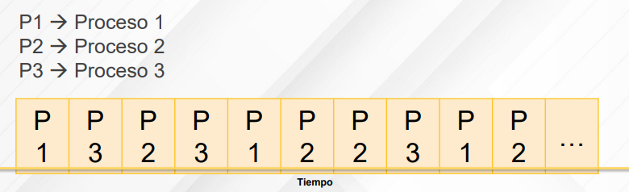
Programación concurrente
La programación concurrente es la que se encarga de ejecutar las tareas simultáneamente.
Una aplicación concurrente no garantiza menor tiempo

Slide 4
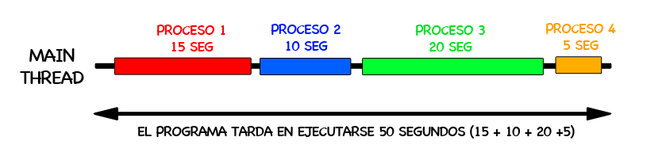
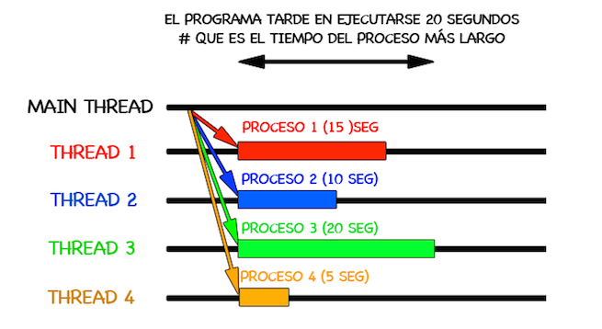
Secuencial:
Con hilos:

Slide 5
Los cores (núcleos) son divisiones dentro de un procesador para poder repartir la carga que se le administra al procesador.
Cada uno de los cores funciona como una unidad independiente de proceso.
Ejemplo: Procesador Intel i7 6500U
Cantidad de núcleos: 4
Cantidad de subprocesos: 4
Core 1
Core 2
Cada core = 4 procesos concurrentes.
• Cuando un subproceso solicita E/S (más lentas)
  • Expulsa el proceso que se está ejecutando BLOQUEADO
  • Carga uno nuevo
  • Al recibir la respuesta el proceso que lo estaba esperando, vuelve a LISTO
Core 3
Core 4

Slide 6
Las tareas se pueden ejecutar de tres formas diferentes:
Único procesador
Sólo un proceso en ejecución en un momento determinado.
El usuario cree que todos se ejecutan a la vez.
Varios núcleos
Cada núcleo ejecuta un proceso al mismo tiempo.
El SO planifica los trabajos por ejecutar en cada núcleo.
Todos los núcleos comparten memoria.
Ordenadores en red
Gestión de ordenadores en paralelo.
Cada uno con su memoria y procesadores.
Programación concurrente
Programación paralela
Programación distribuida

Slide 7
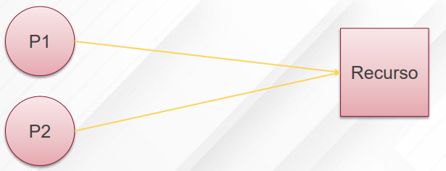
Problemas programación concurrente
Exclusión mutua: Dos procesos intentar acceder al mismo recurso.
Esto puede producir inconsistencia puesto que un proceso puede estar actualizando una variable, mientras que otro proceso está leyendo la misma.
Si uno lee y otro escribe a la vez en el mismo sitio…

Slide 8
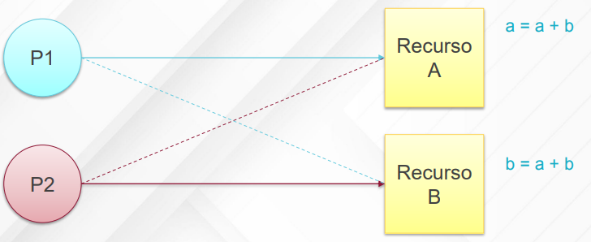
Problemas programación concurrente
Interbloqueo o abrazo mortal: es el otro de los problemas más graves. Es aquel en el que un hilo está esperando por un recurso compartido que está asociado a un hilo cuyo estado es bloqueado.

Slide 9
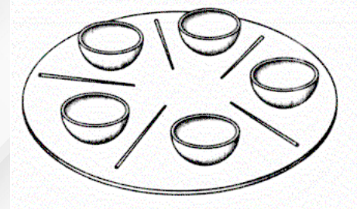
Problemas programación concurrente
Inanición: es uno de los problemas más graves. Consiste en que se deniegue siempre el acceso a un recurso compartido al mismo hilo, de forma que quede bloqueado a la espera del mismo.

Slide 10
Estados de un hilo
Estado | Valor en Thread.State | Descripción
Nuevo | NEW | El hilo está creado, pero aún no se ha arrancado.
Ejecutable | RUNNABLE | El hilo está arrancado y podría estar en ejecución o pendiente de ejecución.
Bloqueado | BLOCKED | Bloqueado por un monitor.
Esperando | WAITING | El hilo está esperando a que otro hilo realice una acción determinada.
Esperando un tiempo | TIME_WAITING | El hilo está esperando a que otro hilo realice una acción determinada en un período de tiempo concreto.
Finalizado | TERMINATED | El hilo ha terminado su ejecución.

Slide 11
Estados de un hilo
public static void main(String[] args) {
Raton mickey = new Raton("Mickey", 6);
ArrayList<Thread.State> estadosHilo = new ArrayList();
Thread h = new Thread(mickey);
estadosHilo.add(h.getState());
h.start();
while (h.getState() != Thread.State.TERMINATED) {
if (!estadosHilo.contains(h.getState())) {
estadosHilo.add(h.getState());
}
}
for (Thread.State estado : estadosHilo) {
System.out.println(estado);
}
}
CREA UN HILO Y AÑADE SU ESTADO
AÑADE EL ESTADO DEL HILO EN ESE MOMENTO
IMPRIME LOS ESTADOS
NEW
RUNNABLE
TERMINATED

Slide 12
Concurrencia en JAVA
Para crear hilos (flujos de ejecución) independientes en Java existen tres maneras diferentes
  Extendiendo la clase Thread
  Implementado la interfaz Runnable
  Crear un objeto de tipo Thread
    También se puede crear un objeto que implemente la interfaz Runnable y posteriormente pasárselo a un objeto de tipo Thread
En todas ellas se debe de sobrescribir el método run(), ya que será el invocado de forma automática para realizar la acción de forma concurrente.

Slide 13

Ejemplo
Creación multihilo

Slide 14

Ejemplo clase THREAD
Para entender la concurrencia de forma correcta, vamos a realizar una carrera de coches.
Requisitos:
  Deben existir 5 coches diferentes
  Cada coche debe recorrer una distancia de 50m
  Solo puede haber un ganador, el primer hilo que complete los 50m

Slide 15
Comunicación entre hilos
Un hilo se ejecuta en un entorno único para su cometido.
  ¿Qué pasa si desean compartir información?
Para realizar compartición de información los hilos comparten un objeto externo al mismo en el que guardar la información a compartir.
  Por ejemplo, ¿Quién ha ganado la carrera?
    Coche1 → Thread
    Coche2 → Thread
    Finalización Objeto compartido

Slide 16
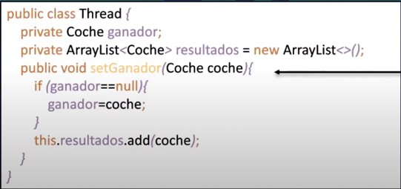
Problemas de sincronización
Coche 1
Coche 1
Coche 2

Slide 17
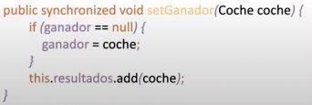
Bloque synchronized
Los bloques synchronized nos permiten ejecutar un bloque de código de forma atómica, una vez un hilo de ejecución se encuentra en dicho bloque ningún otro hilo podrá acceder al bloque aunque el hilo inicial pierda el focus en el procesador.

Slide 18
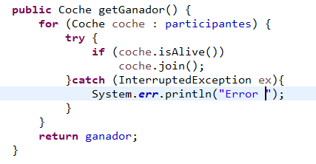
Finalización de hilos
Para esperar a la finalización de un hilo llamaremos a su método join. Esto bloqueará la ejecución del hilo principal hasta que dicho hilo termine.
Este bloqueo nos permite comprobar los resultados en el momento correcto. Cuando todos los hilos han finalizado.
Al realizar un join, hay que realizar el correspondiente try/catch ya que está función puede lanzar la Exception InterruptedException.

Slide 19
Comunicación de subprocesos
Wait () → Deja bloqueado al hilo.
NotifyAll() → Desbloquea a los hilos bloqueados por wait().

Slide 20

El problema del PRODUCTOR - CONSUMIDOR

Slide 21
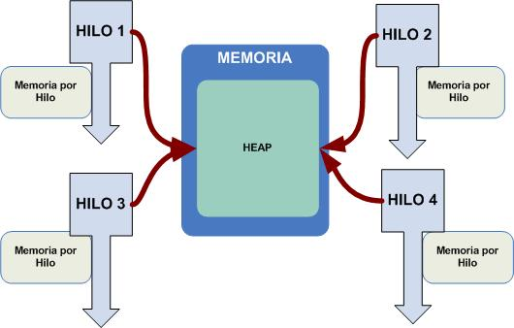
Prioridad de hilos
Cuando nos interesa que un determinado proceso acabe lo antes posible sus cálculos, le otorgamos más recursos (más tiempo de CPU).
Esto no significa que el resto de procesos no requieran tiempo de CPU, sino que necesitarán menos.
¿Pero qué pasa si hay más de un hilo esperando? ¿A cuál de ellos le otorgamos el control del procesador?
MIN_PRIORITY = 1
NORM_PRIORITY = 5
MAX_PRIORITY = 10
h1.setPriority(10);
h1.setPriority(1);

Slide 22
Funciones DE SINCRONIZACIÓN
Método | Descripción
Join() | Espera a que finalice el Thread.
Wait() | Pausa la ejecución del Thread.
Notify() | Despierta al Thread, lo libera del wait()
NotifyAll() | Despierta a todos los nodos
Synchronized | Evita que se pueda ejecutar concurrentemente una porción de código.

Slide 23
MÉTODOS PRINCIPALES (THREAD=
Método | Descripción
Int getPriority() | Devuelve la prioridad.
setPriority(int p) | Cambia la prioridad.
Void interrupt() | Interrumpe el hilo.
Boolean interrupted() | Comprueba si un hilo ha sido interrumpido.
Thread currentThread() | Devuelve la referencia del hilo que se está ejecutando.
Start() | Comienza la ejecución del hilo y se invoca el método run()
Sleep() | Método que detiene temporalmente la ejecución del hilo.
Boolean isAlive() | Comprueba si el hilo sigue vivo.
Sleep(Long mil) | Hilo en ejecución pasa a bloqueado x milisegundos.
Run() | Construye hilo.
Long getId() | Devuelve el identificador del hilo.
Long getName() | Devuelve el nombre del hilo.

Slide 24
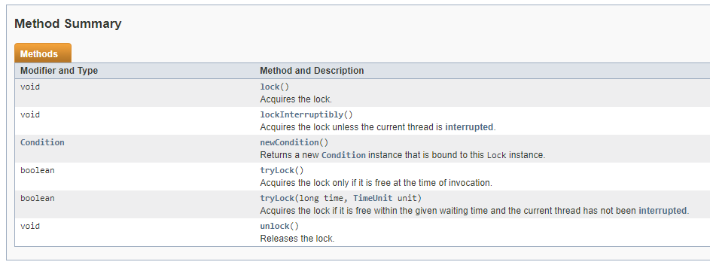
Alternativa de comunicación de subprocesos:
Lock() /unlock()
https://docs.oracle.com/javase/7/docs/api/java/util/concurrent/locks/Lock.html

Slide 25
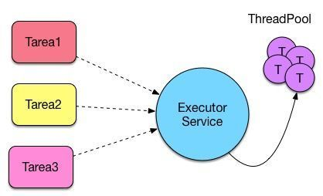
Thread pool → Piscina de hilos
Java Executor Service es una de las clases que nos permite gestionar la programación concurrente de una forma más sencilla y optima.
Executor Service que se encarga de automatizar la ejecución de cualquier objeto Runnable.

Slide 26
Thread pool → Piscina de hilos
Ventajas:
  Reducción de código.
  Flexibilidad si utilizamos un bucle infinito a la hora de instanciar.
  No tenemos que inicializar los Threads, lo hace la API de Java de la forma más correcta.

Slide 27
Thread pool → Piscina de hilos
newFixedThreadPool: crea un grupo de subprocesos de longitud fija.
ExecutorService executor = Executors.newSingleThreadExecutor();
newSingleThreadExecutor: es un ejecutor de un solo subproceso.
ExecutorService executor = Executors.newFixedThreadPool(10);
Execute (): Ejecuta cualquier implementación de Runnable.
Executor.execute (hilo1);
shutdown (): Apaga todas las tareas enviadas.
Executor.shutdown();

Slide 28

SEMÁFOROS. MÉTODOS
Un semáforo es un mecanismo de sincronización que permite controlar el acceso concurrente de varios hilos a un recurso compartido.
Piensa en él como un contador de permisos:
Cada hilo necesita un permiso para entrar en una zona crítica.
Si hay permisos disponibles, el hilo entra y consume uno.
Si no hay permisos, el hilo espera (bloquea) hasta que otro hilo libere uno.

Slide 29
SEMÁFOROS. USOS
Los semáforos se usan para:
Coordinar hilos (por ejemplo, que uno espere a otro).
Controlar el acceso a recursos limitados, como:
  conexiones a base de datos
  impresoras
  archivos compartidos
  zonas críticas
Sincronizar el orden de ejecución entre hilos (asegurar secuencias concretas).

Slide 30
SEMÁFOROS. MÉTODOS
Método | Descripción
acquire() | El hilo intenta obtener un permiso. Si no hay disponibles, espera hasta que se libere uno.
tryAcquire() | Igual que acquire(), pero no bloquea; devuelve true si obtuvo el permiso, false si no.
release() | Libera un permiso, aumentando el contador. Permite que otro hilo pueda entrar.
availablePermits() | Devuelve el número actual de permisos disponibles.
drainPermits() | Quita y devuelve todos los permisos disponibles (los pone a cero).
new Semaphore(int permits) | Crea un semáforo con un número inicial de permisos.
new Semaphore(int permits, boolean fair) | Crea un semáforo “justo” (fair = true), en el que los hilos esperan en orden FIFO.

Slide 31
SEMÁFOROS. MÉTODOS
Método | Qué hace | Cuándo se usa | Qué pasa si no hay permisos
acquire() | Resta 1 permiso | Antes de acceder al recurso compartido | El hilo se bloquea hasta que haya permiso
release() | Suma 1 permiso | Al terminar de usar el recurso | Despierta a un hilo bloqueado, si lo hay
Semaphore | Controla cuántos hilos (clientes) pueden ejecutar a la vez (3 camareros)

Slide 32
Ejemplo
Synchronised

Slide 33

Actividad
Ejercicio tabla X

Slide 34
Actividad
Ejercicio gun

Slide 35
Actividad
Ejercicio confesionario

